Slide 1
Sensores de rotação
Armando Antônio Maria Lagana

Slide 2
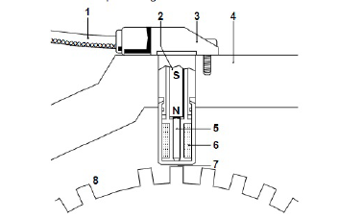
Sensor de relutância
Cabo blindado
Imã permanente
Corpo do Sensor
Bloco do Motor
Núcleo de ferro
Bobina
Ar
Dente roda fônica

Slide 3
Análise
$$Φ=A_{1}\sin{wt}$$
$$V_{0}\left(t\right)−A_{2}\frac{dΦ}{dt}=A_{2}w\cos{wt}$$

Slide 4
Sinal Gerado

Slide 5
Sinal Processado

Slide 6
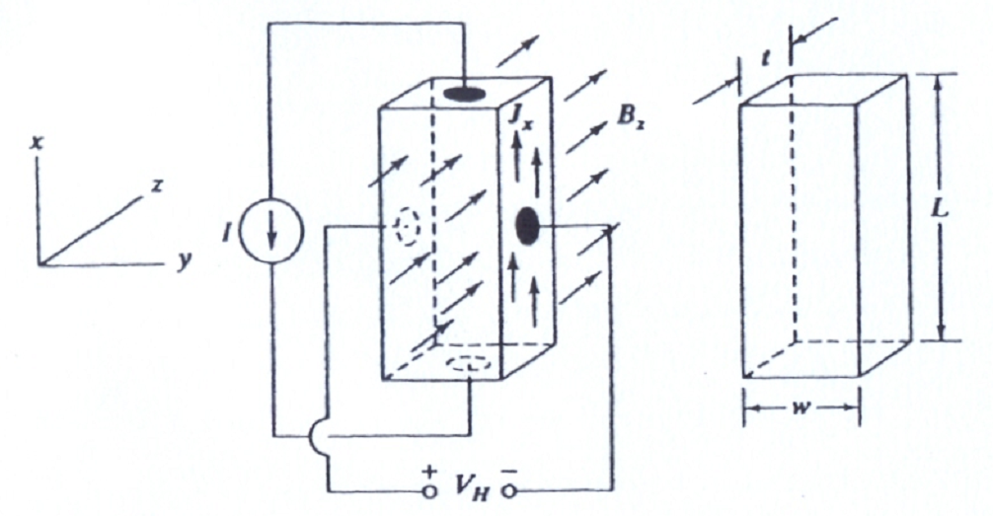
Sensor Efeito Hall

Slide 7
Análise
$$B\left(x,y,z,t\right)=B_{x}(x,y,z,t)\hat{i+B_{y}(x,y,z,t)(\hat{t)+B_{z}(x,y,z,t)\hat{k}}}$$
No desenvolvimento que faremos agora utilizaremos as seguintes grandezas.
q = carga elétrica (Coulumbs)
I = Corrente elétrica (Ampere ou Coulombs/s)
B = Densidade de fluxo magnético (Webers/$m^{2})$
J = Densidade de corrente (A/$m^{2}$)

Slide 8
Análise
E = Campo elétrico (N/coulomb)
U = Diferença de potencial (Volts)
F = Força (N)
n = densidade de portadores por unidade de volume (nº portadores por $m^{3})$
Ainda utilizaremos as seguintes constantes como :
e = $1,602 ×{10}^{−19}C$ carga do elétron
m = $9,107 × {10}^{−31}Kg massa do elétron$

Slide 9
Análise
A lei generalizada de Ohm pode ser escrita como
$$J= σE$$
$$F=q n \left(E+v ×B\right)$$
Onde v é a velocidade do portador

Slide 10
Análise
$$f=−nm\frac{1}{τ}v$$
Onde $τ$ expressa o tempo entre colisões
Desta forma a partir dateoria Newtoniana clássica podemos escrever.
$$mn\frac{dv}{dt}=F+f=qn\left(E+v×B\right)−nm\frac{1}{τ}v$$
No estado de equilíbrio, ou seja aceleração zero teremos
$$qn\left(E+v×B\right)−nm\frac{1}{τ}v=0$$

Slide 11
Análise
$$J=qnv$$
$$qnE+J ×B−J\frac{m}{τq}=0$$
$$\frac{q^{2}nτ}{m}E+\frac{qτ}{m}J×B−J=0$$
$$J − \frac{qτ}{m}J×B= \frac{q^{2}nτ}{m}E$$

Slide 12
Análise
$$σ= \frac{q^{2}τn}{m}$$
$$J−\frac{σ}{qn}.J ×B= σE$$
O termo 1/qn é chamado de $R_{H}, contante de Hall$
$$J−σR_{H}J×B= τE$$

Slide 13
Análise
$$\frac{1}{σ}\frac{I}{tw}\hat{i}−R_{H}\frac{I}{tw}\hat{i}×B_{2}\hat{k}=E$$
$$E= \frac{1}{σ}\frac{I}{tw}\hat{i}−R_{H}\frac{IB_{z}}{tw}\hat{j}$$

Slide 14
Análise
$\vec{E_{y}}=R_{H}\frac{IB_{z}}{tw}\hat{j}$
$E_{y}=R_{H}\frac{IB_{z}}{tw}$
$V_{H}= \int_{0}^{w}{E_{y}dy=wE_{y}=R_{H}\frac{IB_{z}}{t}}$

Slide 15
Diagrama de blocos

Slide 16
Características Técnicas
Rotação mínima | $$0\min^{−1}$$
Rotação máxima | 4000$\min^{−1}$
Espaçamento mínimo | 0,1mm
Espaçamento máximo | 1,8mm
Tensão de alimentação ($U_{N})$ | 5V
Alcance tensão de alimentação($U_{V})$ | 4,75...5,25V
Corrente de alimentação ($I_{V})$ | 5,5mA
Corrente de Saída ($I_{A})$ | 0....20mA
Tensão de saída ($U_{A})$ | 0... $U_{V}$
Tempo de chaveamento | <1μS
Temperatura de operação | -40...+130ºC

Slide 17
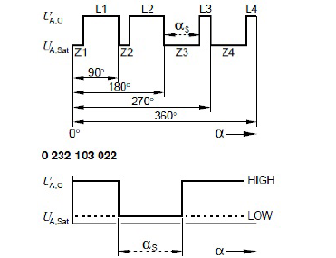
Sinal de Saída
$U_{A}= Tensão de saída$
$U_{A,SAT}= Tensão de saturação de saída$
$α= Angulo de rotação$
$αs=largura do sinal$

Slide 18
Tipos

Slide 19
Tensão de saída em função da densidade de fluxo magnético

Slide 20
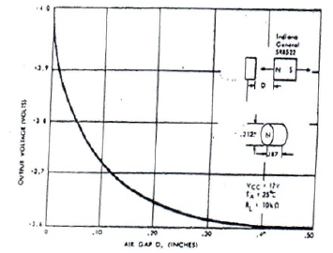
Tensão de saída em função do espaçamento

